Slide 1


第三节 ATP的主要来源
——细胞呼吸

Slide 2
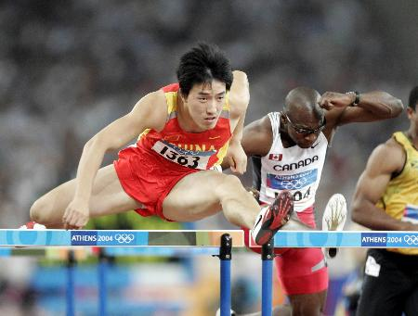
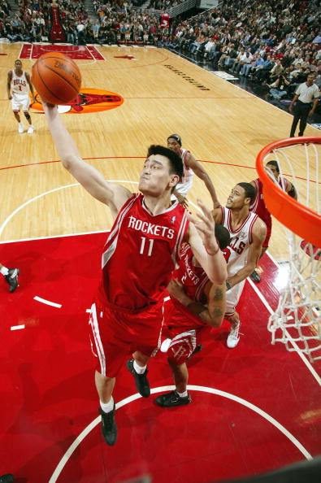

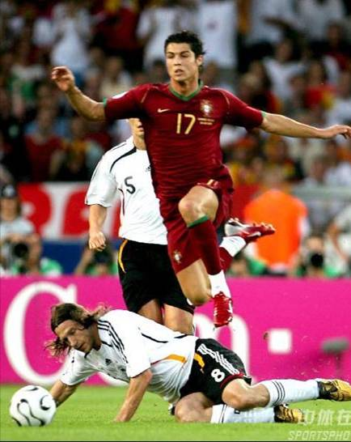


Slide 3


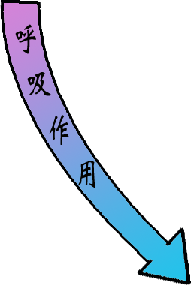

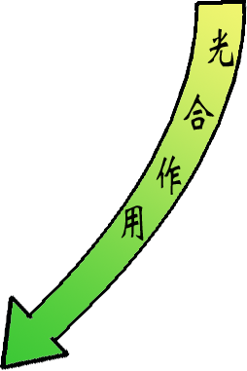
生物体生命活动所需的直接能源物质
是什么?
这种物质是如何形成的？
动物和人
绿色植物
能量
酶
ADP+Pi+
ATP

Slide 4
一、呼吸作用的概念
生物体内的有机物在活细胞内经过一系列的氧化分解，最终生成二氧化碳和水或其他产物，释放出能量并且生成ATP的过程，叫做呼吸作用（又叫生物氧化）。
有机物+O2 ^{酶} CO2+H2O+能量

Slide 5
呼吸作用、呼吸和呼吸运动相同吗？
呼吸是指人体与外界进行气体交换的全过程。
呼吸运动是指实现呼吸的运动过程（胸廓的收缩与扩张）。
呼吸作用是指生物体在细胞内分解有机物、释放能量的过程。

Slide 6
二、有 氧 呼 吸
阅读教材P93-94有氧呼吸一部分，思考下列问题：
① 有氧呼吸分为几个阶段？每一阶段发生的场
所在哪里？分别生成了什么物质？最终的产
物是什么?
② 哪些阶段生成[H] ？哪些阶段释放能量？释
放能量最多的是哪一阶段？
③有氧呼吸的主要场所在哪里?

Slide 7
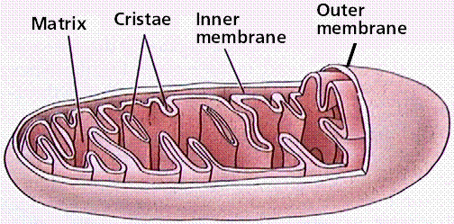
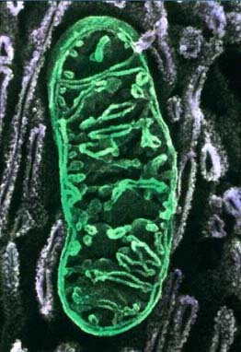
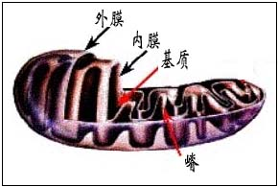
有氧呼吸的主要场所
线粒体
电镜下线粒体的
显微结构
线粒体的结构示意图

Slide 8


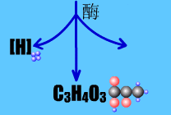


有氧呼吸的过程

Slide 9
有氧呼吸的三个阶段
1
第一阶段：糖酵解
1分子葡萄糖分解为2分子的丙酮酸，产生少量的[H] ，生成少量的ATP
发生场所：细胞质基质

Slide 10
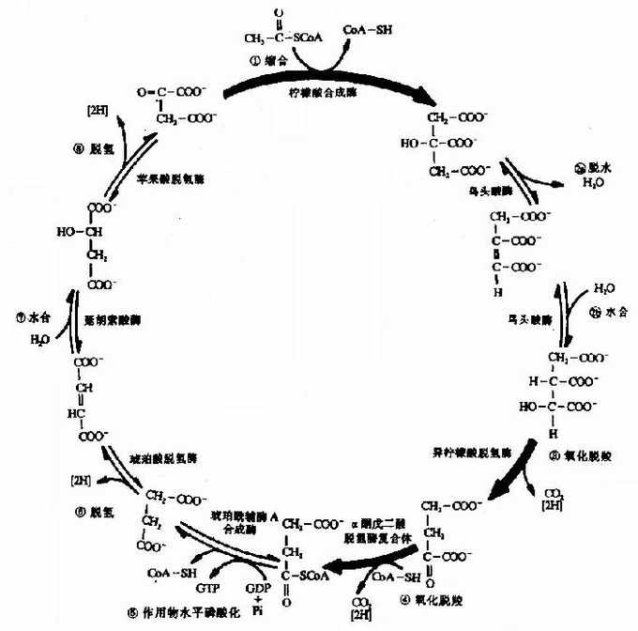

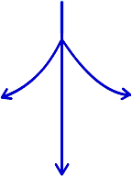



有氧呼吸的过程
酶

Slide 11
第二阶段：丙酮酸的分解
2分子丙酮酸彻底氧化分解为二氧化碳和[H] ，二氧化碳被释放出来，生成少量的ATP
2
发生场所：线粒体基质

Slide 12
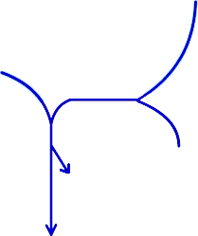

有氧呼吸的过程
酶
酶

Slide 13
3
第三阶段 ：水的生成
前两个阶段产生的[H] ，被传递给氧，与氧结合而形成水，同时生成大量的ATP
发生场所：线粒体内膜

Slide 14
有氧呼吸总方程式
C₆H₁₂O₆+ 6O₂ ^{酶} 6CO₂+ 6H₂O+ 能量
活细胞在氧气的参与下，通过多种酶的催化作用，把葡萄糖等有机物彻底氧化分解，产生二氧化碳和水，释放能量，生成许多ATP的过程。

Slide 15
【例题】让一只白鼠吸入有放射性的¹⁸O₂，该白鼠体内最先出现的含有¹⁸O的化合物是：
A.二氧化碳 B.水
C.丙酮酸 D.乳酸

Slide 16
种子发芽时为什么会发热呢？
活着的动物身体为什么会是热的呢？

Slide 17
反应式
酶
C₆H₁₂O₆+6O₂
6CO₂+6H₂O+能量
1mol
2870kJ
ATP(1161kJ)
热能散失
细胞能量转化率？%
40.5%

Slide 18
体外燃烧和体内氧化的比较
体外燃烧
体内氧化
能量值
2870KJ
2870KJ
释放形式
瞬间释放
逐步释放
能量去向
热能、转移至ATP
热能
达到燃点点燃
条件
酶控

Slide 19
有氧呼吸过程
葡萄糖
C₆H₁₂O₆
酶
热量
第一阶段
发生在细胞质基质中
ATP
4H
丙酮酸
2C₃H₄O₃
第二阶段
发生在线粒体中
6H₂O
酶
热量
6O₂
20H
24H
第三阶段
发生在线粒体中
ATP
热量
ATP
6CO₂
12H₂O

Slide 20
有氧呼吸过程：
有氧呼吸过程
场所
反应物
产物
释放能量
细胞质
基质
主要是
葡萄糖
丙酮酸
[H]
第一阶段
少量
线粒体基质
丙酮酸
H₂O
CO₂
[H]
第二阶段
少量
第三阶段
线粒体内膜
[H]
O₂
H₂O
大量

Slide 21
三、无 氧 呼 吸
思考：
将苹果储藏较长一段时间，为什么会有酒味？
会不会是有氧呼吸?
活细胞无需氧气参与，通过酶的催化作用，把葡萄糖等有机物不彻底氧化分解，并释放出少量能量的过程。

Slide 22
什么叫做“彻底氧化分解”？
——最后产物是CO₂和H₂O
什么叫做“不彻底氧化分解”？
——最后产物是乳酸和酒精

Slide 23


酒精＋CO₂
＋
＋
乳酸
酶
酶

Slide 24
无氧呼吸的两个阶段
第一阶段：与有氧呼吸第一阶段完全相同。
(细胞质基质）
第二阶段：
酶
C₂H₅OH + CO₂ （高等植物）
（酒精）
丙酮酸
(细胞质基质）
酶
C₃H₆O₃ （高等动物）
(乳酸)

Slide 25
产生乳酸的无氧呼吸
产生酒精的无氧呼吸
葡萄糖
葡萄糖
少量
能量
少量
能量
［H］
［H］
酶
酶
丙酮酸
丙酮酸
酶
酶
2乳酸
2酒精＋2CO₂
举例：
人和动物；
甜菜块根、马铃薯块茎；
乳酸菌；……
举例：
水稻根部细胞；
苹果果实内部细胞；
酵母菌；……
Notes:
1.细胞质基质中的1分子葡萄糖在酶的催化作用下,分解成2分子丙酮酸,在这个过程中释放出少量能量,产生少量[H].
2.丙酮酸进入线粒体,经过一系列反应,分解成二氧化碳和[H],释放出少量能量;
3.前两个阶段产生的[H]经过一系列反应,与O结合生成水,同时释放出大量能量.
上述三个阶段的反应是在不同酶的催化作用下完成的.
1mol葡萄糖彻底氧化分解成CO₂和H₂O放出2870KJ的能量,其中有1161KJ左右的能量转移给了ATP,其余的能量都以热能的形式散失了.（转换率达40.5%，一般内燃机作功效率只有25%左右，散失的热能用于维持体温。）生物体创造出了一种高效、无污染的能量转换体系。
有氧呼吸是指在氧的参与下,通过酶的催化作用,把糖类等有机物彻底氧化分解,产生出CO2和水,同时释放出大量能量的过程.
人和动物在剧烈运动、初到高原等暂时缺氧的情况下，能够进行产生乳酸的无氧呼吸，即丙酮酸分子在细胞质基质中生成乳酸。
能够进行这种类型无氧呼吸的生物还有乳酸菌、马铃薯块茎、甜菜块根等。
高等植物在水淹的情况下，根细胞可以进行产生酒精和CO2的无氧呼吸，如水稻的根、苹果果实内部等，还有酵母菌在无氧的条件下，也可以进行产生酒精的无氧呼吸。
可见，无氧呼吸一般是指细胞在无氧情况下，通过酶的催化作用，把葡萄糖等有机物分解成为不彻底的氧化产物，同时释放出少量能量的过程。
下面我们把这一对容易混洧的过程做一比较：

Slide 26
反应式
酶
C₆H₁₂O₆
2C₂H₅OH + 2CO₂ +少量能量
（酒精）
酶
C₆H₁₂O₆
2C₃H₆O₃ +少量能量
（乳酸）
无氧呼吸的场所：细胞质基质

Slide 27
例题
酵母菌进行有氧呼吸和发酵分解葡萄糖时，如果两种呼吸都产生等量的CO2，那么，所消耗的葡萄糖之比是
A 1:2 B 2:1
C 1:3 D 3:1

Slide 28
一摩尔的葡萄糖在分解成乳酸后，放出的能量总共为196.65kj，其中约61.08kj左右的能量转移到ATP中，转化率为31.1%，其余的能量均以热能的形式散失掉了。
还有大量能量（2870-196 . 65=2673 . 75kj）到哪去了呢？

Slide 29
无氧呼吸的生理意义
对厌氧生物而言,是必需
对需氧生物,也是一种应急供能方式 如
植物水淹时
动物剧烈运动或处于缺氧状态时
无氧呼吸时间过长会使细胞受到伤害

Slide 30
四、有氧呼吸与无氧呼吸的比较：
呼吸方式 |  | 有氧呼吸 | 无氧呼吸
不 同 点 | 场所
 | 条件
 | 物质变化
 | 能量变化
相同点 | 联系
 | 实质
主要在线粒体内
在细胞质基质中
氧气、多种酶
无氧参加、需多种酶
葡萄糖彻底分解、
产生CO₂和H₂O
葡萄糖分解不彻底、
形成乳酸或酒精
释放出大量能量,
形成大量ATP
释放出少量能量，
形成少量ATP
第一阶段的反应完全相同，并且都在细胞质基质内进行。
分解有机物，释放能量，形成ATP，供生命活动需要

Slide 31
多选题
下列有关呼吸作用的叙述中，错误的是
A、蛔虫进行无氧呼吸
B、哺乳动物的红细胞只能进行无氧呼吸
C、长跑时，人体产生的CO2是有氧呼吸和无氧呼吸的共同产物
D、发酵和无氧呼吸为同一概念

Slide 32
五、呼吸作用的意义
1、为生命活动提供能量
细胞分裂
ATP
热能
散失
生长发育
呼吸作用
能
量
能
量
矿质元素吸收
ADP
能量
转移
肌肉收缩
Pi
神经冲动的传导
2、为体内其他化合物合成提供原料
O NH2
‖ ▕
CH3—C—COOH→CH3—CH—COOH
丙酮酸
丙氨酸

Slide 33
影响呼吸作用的外界因素
温度
湿度
空气成分
机械损伤

Slide 34
细胞呼吸原理的应用
细胞呼吸和发酵技术
酿酒、泡菜、酸奶 抗生素、疫苗
适当增强细胞呼吸,促进作物的生长发育
松土、晒田 改善通气条件
降低细胞呼吸强度，减少有机物质消耗
粮食储藏时 降低温度 保持干燥
果蔬储藏时 降低氧气、充氮气或二氧化碳
降低温度 防止机械损伤

Slide 35
若白天光照充足，下列哪种条件对作物增产有利
A、昼夜恒温25℃
B、白天温度25℃，夜间温度15℃
C、昼夜恒温15℃
D、白天温度30℃，夜间温度25℃

